Slide 1
МБОУ «АМГИНСКАЯ СОШ№1 имени В.Г.Короленко с УИОП»
Все действия
С десятичными дробями.
Жиркова Марфа Егоровна,
учитель математики

Slide 2
Д Е Й С Т В И Я
Е Т С Й И Д В Я
П О Б Е Д А
Б А О П Е Д
У Р А В Н Е Н И Е
Д А А З Ч А
Н А Р В Е У И Е Н
З А Д А Ч А
Д Е Л И Т Ь
Е Д Ь И Т Л
М И Р Ы П Е Р
П Р И М Е Р Ы
В Ы Ч И Т А Т Ь
А Ь В Т Ы И Ч Т
И С Т О Р И Я
С И Т Я Р О И

Slide 3
ЦЕЛЬ:
Обобщение и систематизация знаний по теме «Десятичные дроби».

Slide 4
 | Расставьте запятые, чтобы получился ответ справа: | Ответ
1 | 48 + 22 = | 7
2 | 53 +27 = | 8
3 | 63 · 10 = | 0,63
4 | 45 ×10 = | 45
5 | 74 – 25 = | 71,5
6 | 276 : 3 = | 9,2
7 | 303 : 3 = | 10,1
8 | 42 · 0,01 = | 0,042
9 | 2009 : 0,01 = | 2009

Slide 5
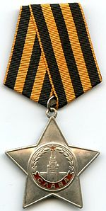
Высшим «солдатским» орденом времен ВОВ называют Орден Славы.

Slide 6
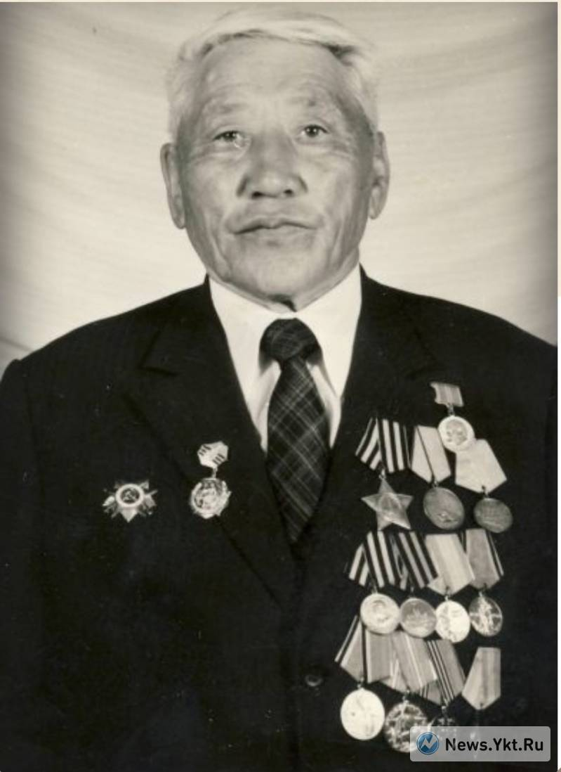
В 2009 году, более чем через 60 лет, нашлась награда амгинца-фронтовика Дмитрия Ивановича Сирдитова (1920-2008гг). Награда фронтовика Орден Славы была обнаружена школьниками из поискового отряда под стенами города Бреста. Честь и хвала юным поисковикам!

Slide 7
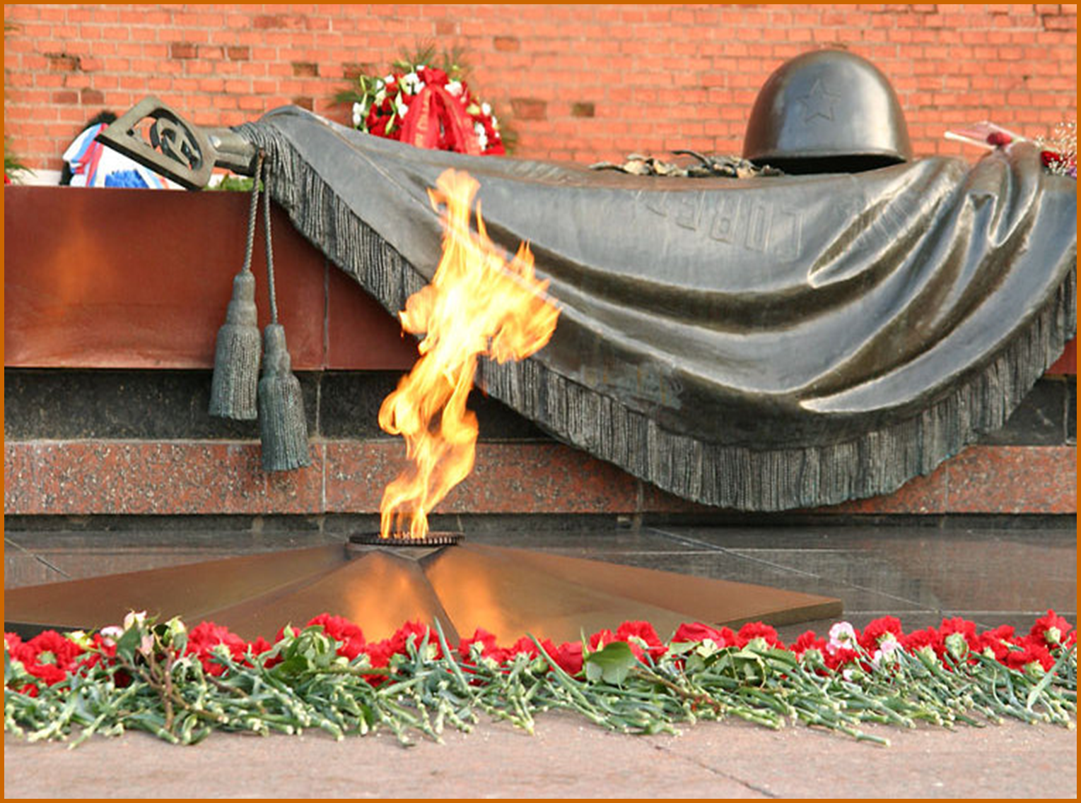
МАРШАЛ
ПОБЕДЫ
МЕТКИЙ
СТРЕЛОК
«СОВЕТСКАЯ ЯКУТИЯ»
АМГА в годы ВОВ
ФОНД ПОМОЩИ
ВЕЛИКАЯ
ОТЕЧЕСТВЕННАЯ

Slide 8
Найдите значение выражения:
1,3 – 4,5 : 5 + 1768,6.

Slide 9
Найдите значение выражения:
1,25 – 4,5 : 5 + 3,94

Slide 10
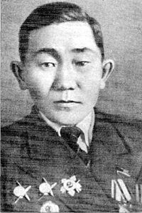
Федор Матвеевич Охлопков – сержант, снайпер 234-го стрелкового полка, Герой Советского Союза, уничтожил из снайперской винтовки 429 гитлеровских солдат и офицеров.

Slide 11

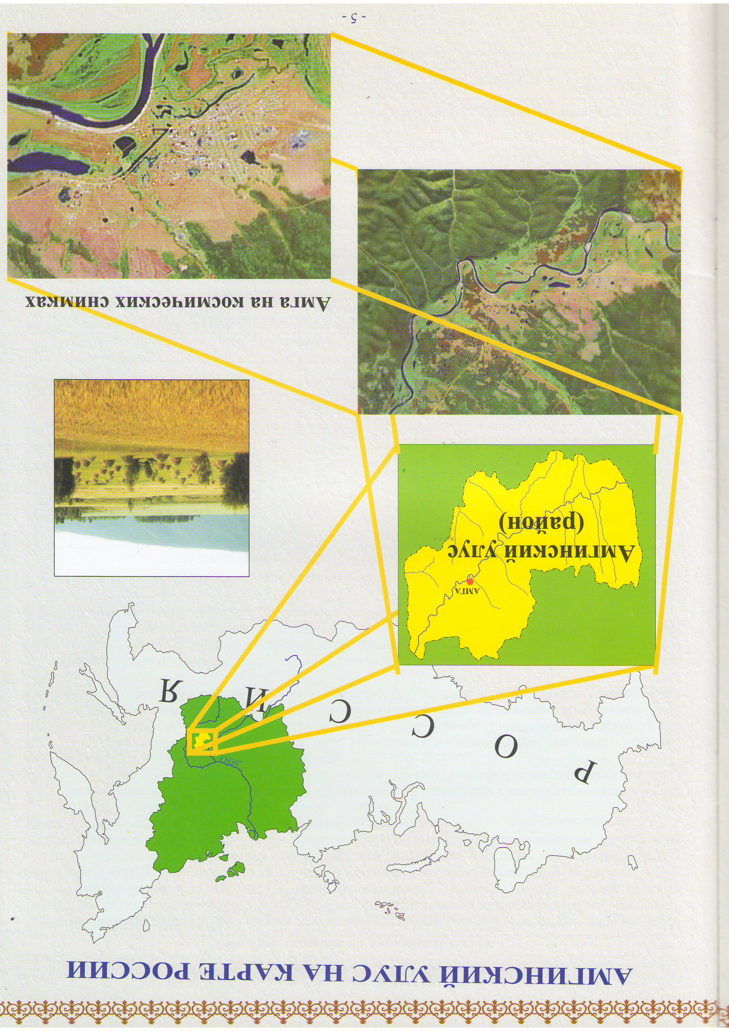
Из Амгинского улуса в ряды Красной Армии были призваны 1769 человек.

Slide 12
Расположите числа в порядке возрастания :
0,5 У
2 К
3,1 В
0,12 Ж
3,09 О

Slide 13
 | Вариант 1. | Вариант 2.
1 | 4,2 – 2,4 | 8,1 – 1,8
2 | 7 + 5,3 | 9,5 - 5
3 | 0,01х32,3 | 2,4х100
4 | 2 : 0,5 | 1,2 : 3
5 | 10х7,2 | 0,4х0,4
6 | 23,4 – 4 | 4,23 + 2,7
7 | 8,2 : 0,2 | 4,3 : 0,1
8 | 9,6 - 6 | 5,9 + 1
9 | 4,5 х 100 | 10 х 67,9
10 | 21,394 : 0,001 | 314,06 х 100

Slide 14
Информация. В фонд помощи семьям красноармейцев от Амгинского района поступило по состоянию:
на 1 мая 1943г. 21394 рублей. | на 1 июля 1943г. 31406 рублей.

Slide 15
Решите уравнение. х : 5 = 283,6

Slide 16
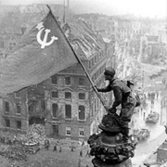
1418 дней и ночей продолжалась кровопролитная война.
30 апреля 1945г. было водружено Знамя Победы над рейхстагом в Берлине.

Slide 17
  Вместо звёздочек расставьте знаки « + » и « - », чтобы ответом было число 1766:
2766 * (947,2 * 52,8)

Slide 18

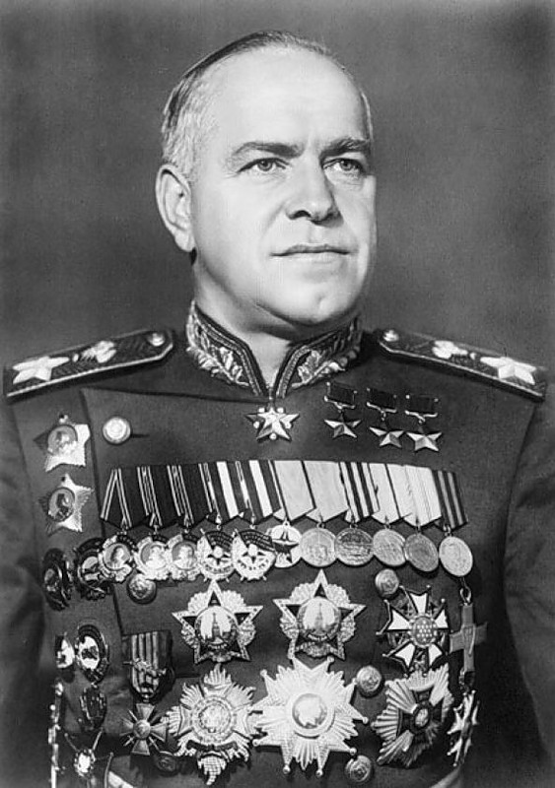
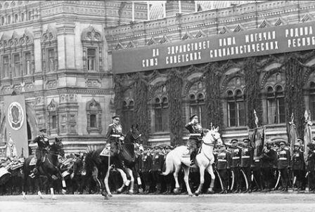
ГЕОРГИЙ КОНСТАНТИНОВИЧ ЖУКОВ – Маршал Победы

Slide 19
ДОМАШНЕЕ ЗАДАНИЕ
Придумать и красиво оформить на альбомном листе задачу, которая была бы решена с помощью сложения, умножения, деления и вычитания десятичных дробей, записать на листок условие задачи и нарисовать рисунок по этому условию, а в тетрадь записать её решение. Постарайтесь, чтобы ваша задача понравилась учащимся класса, чтобы данные в условии соответствовали реальности.

Slide 20

ПОМНИМ!
БЛАГОДАРИМ!
ГОРДИМСЯ!

